Slide 1
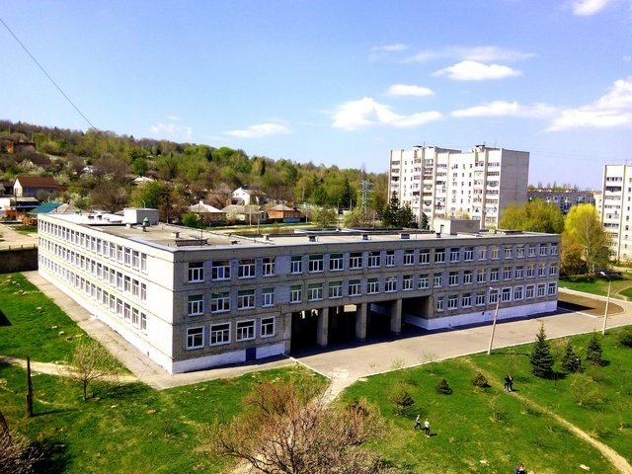
Ізюмська гімназія №3 Ізюмської міської ради Харківської області
Міський конкурс учнівських проєктів
«Ізюм очима небайдужих дітей»
«У внутрішньому світі людини доброта – це сонце. І саме сонце доброти зігріває сотні сердець, дарує радість та щирі усмішки».
Віктор Гюго

Slide 2
Кожна людина по-своєму розуміє поняття «добро», а отже і «добрі справи». Для когось це поступитися місцем у громадському транспорті, для когось - піклуватись про стареньку людину, хтось бере участь у благодійних акціях, а хтось працює волонтером. Насправді ж, творити добро можна по-різному та результат однаковий - безкорислива допомога, що приносить благо та радість.
В Ізюмській гімназії №3 вже не перший рік продовжує свою роботу волонтерський загін «Крок за кроком», реалізуючи проєкт «Територія добра». Цей проєкт спрямований на допомогу та підтримку воїнів-захисників ООС, дітей-сиріт, сімей, які опинилися у складних життєвих обставинах, людей похилого віку, які були свідками подій Другої Світової війни.

Slide 3
Мета проєкту:
виховувати громадян України, які є патріотами своєї Батьківщини;
вчити шанувати і поважати, бути вдячними тим, хто захищав і зараз відстоює право України бути вільною державою, навчити співчувати і приходити на допомогу тим, хто потрапив в нелегке становище;
залучати учнів до волонтерської роботи;
привернути увагу громадськості до найважливіших соціальних проблем;
звернути увагу людей на те, що не завжди потрібні великі фінансові вкладення, а лише бажання допомогти.

Slide 4
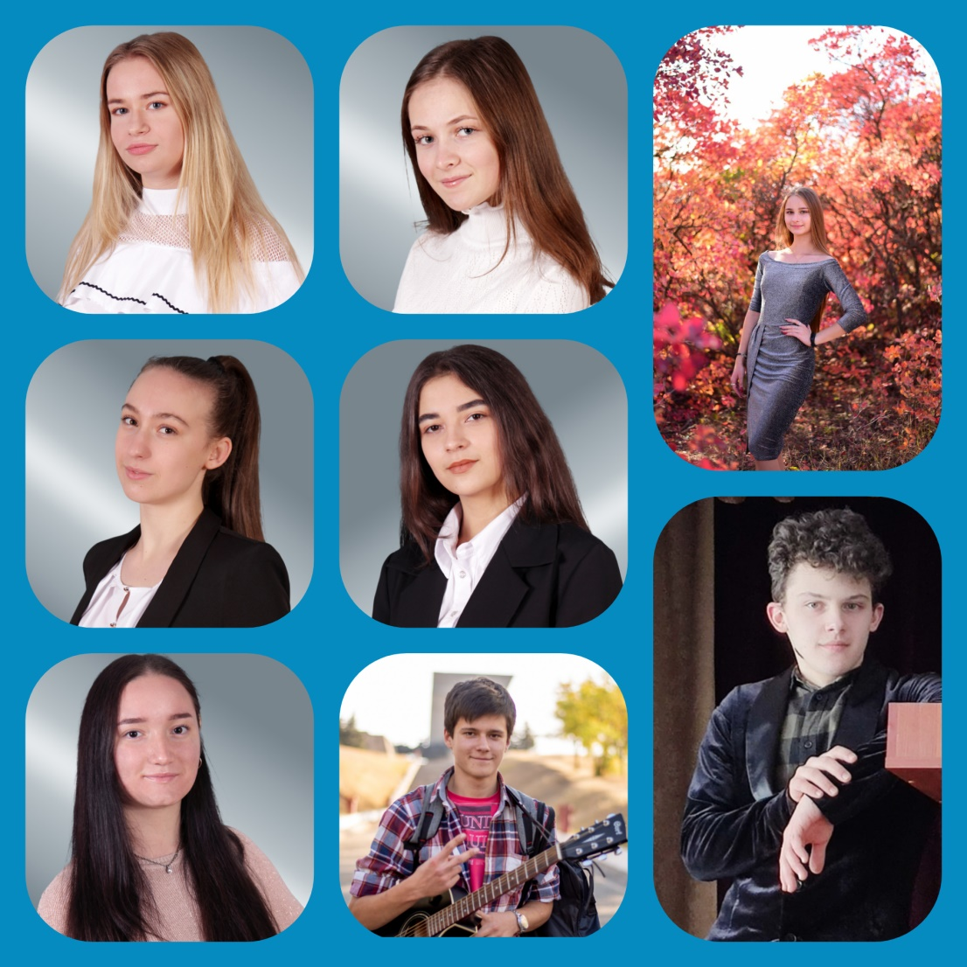
Сьогодні ми повинні вчитися бути готовими до захисту своєї Батьківщини, примножувати надбання минулих поколінь, вшановувати пам'ять тих, хто загинув, захищаючи цілісність нашої держави, треба мотивувати громадську активність, сприяти допомагати іншим, створювати умови для праці на благо рідного міста.
Саме такі проєкти допомагають формуванню національно свідомої, патріотично налаштованої особистості.
Склад волонтерського загону:
СЛІПУШКІНА Олександра
ДУЗЕНКО Поліна
ЧЕРНИШОВА Єлизавета
ДІДЕНКО Олександр
ІЛЬЇНА Марія
ПАРФІНЕНКО Дар’я
ВОШЕВА Олена
КОТІЛЕВСЬКИЙ Іван

Slide 5
Етапи реалізації проєкту:
№ п/п | Назва заходу | Терміни проведення
1. | Акція «Допоможемо військовим тут, поки вони захищають нас там!» | Січень 2020 року
2. | Акція "Діти - дітям" | Лютий 2020 року
3. | Акції до Дня захисника України «Подаруй солдату свято», «Подарунок воїну-захиснику» | Жовтень 2020 року
4. | Акція «Допомогти так просто! Головне – щиро цього захотіти!» | Жовтень 2020 року
5. | Акція «Допоможемо разом» | Листопад 2020 року
6. | Акція «Вдячні нащадки пам’ятають» | Лютий 2021 року
7. | Акція «Ангели пам’яті» | Лютий 2021 року

Slide 6
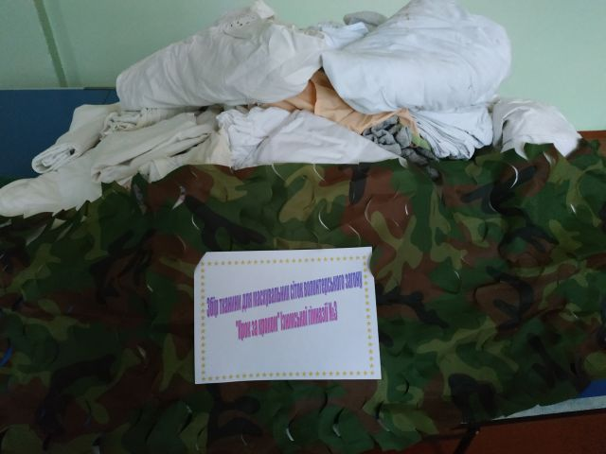
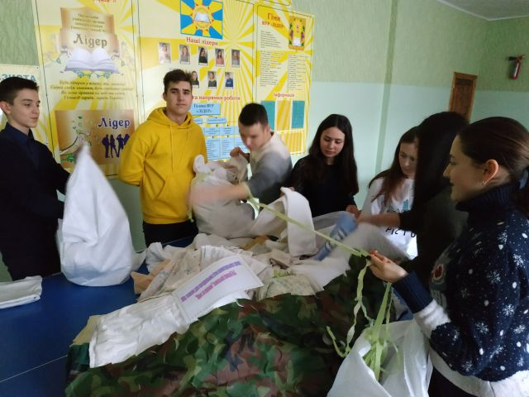
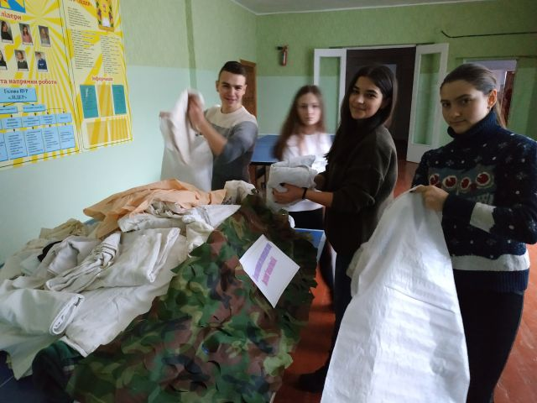
Акція «Допоможемо військовим тут, поки вони захищають нас там!»: зібрано 60 кг тканини для плетіння масксіток для ООС, співпраця з волонтером Оксаною Муравльовою (м.Краматорськ)

Slide 7
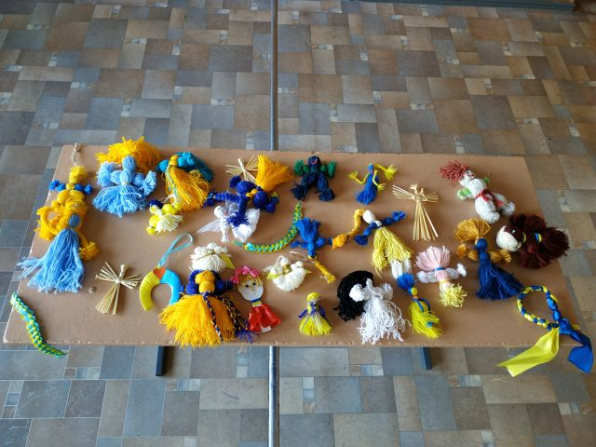
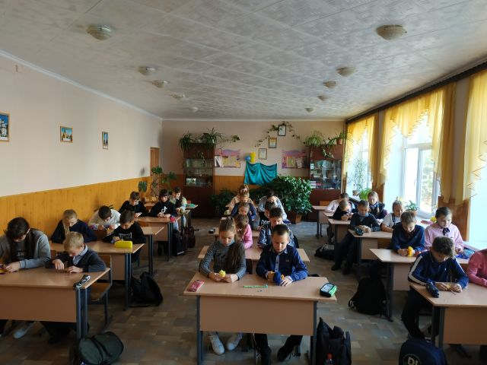
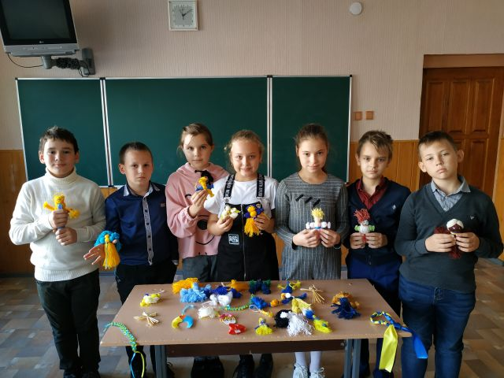
Акція до Дня захисника України «Подаруй солдату свято»: виготовлення оберегів для воїнів-захисників учнями 2-5-х класів

Slide 8
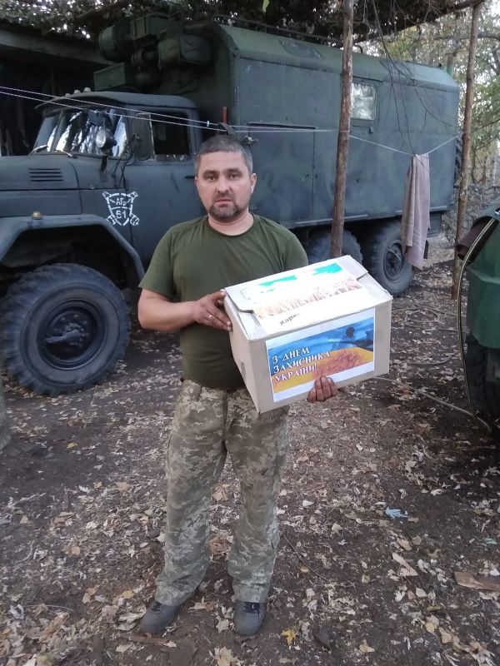
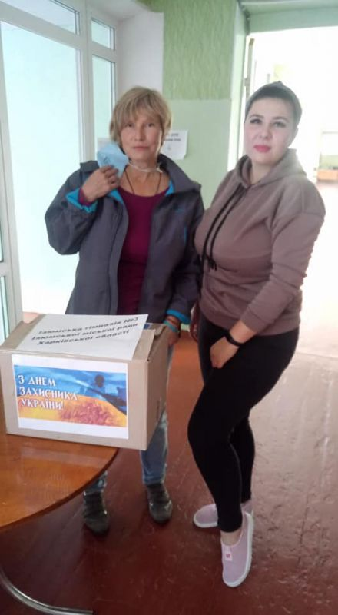
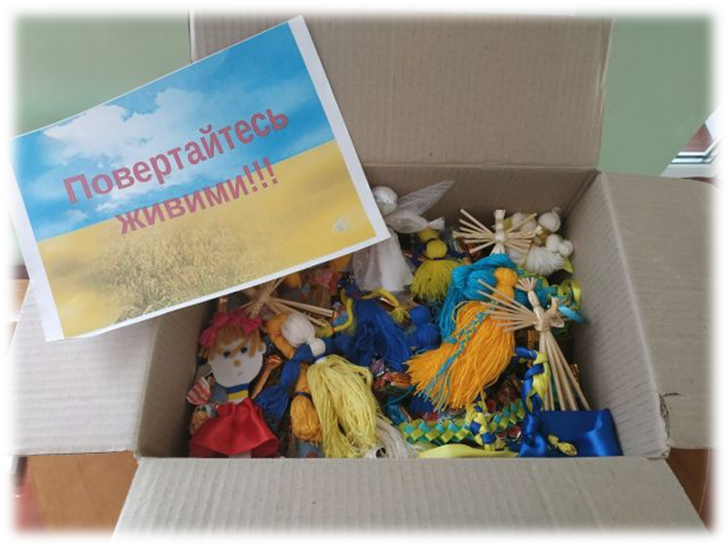
Акція до Дня захисника України «Подарунок воїну-захиснику»: учні та батьки передали воїнам виготовлені власноруч обереги, смаколики та найщиріші побажання, співпраця з волонтером Юлією Смагіною (м.Харків)

Slide 9
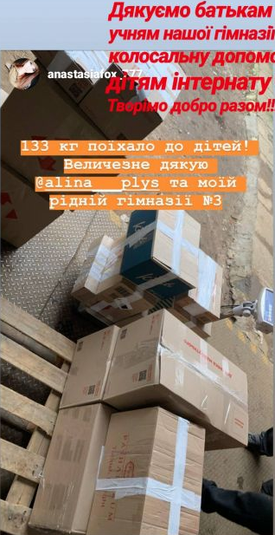
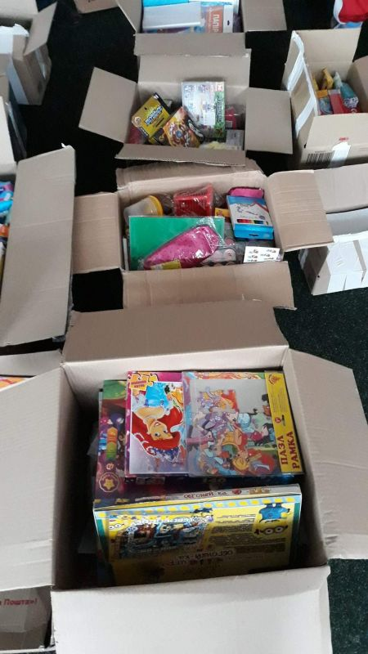
Акція «Діти – дітям»: збір канцелярії, книжок, розмальовок, настольних ігор, засобів гігієни тощо для дітей Кремінської спеціальної школи-інтернату, співпраця з волонтером Анастасією Марцинкевич (м.Ізюм)

Slide 10
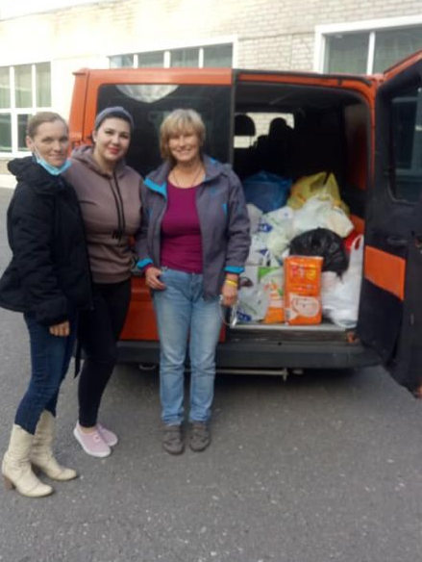
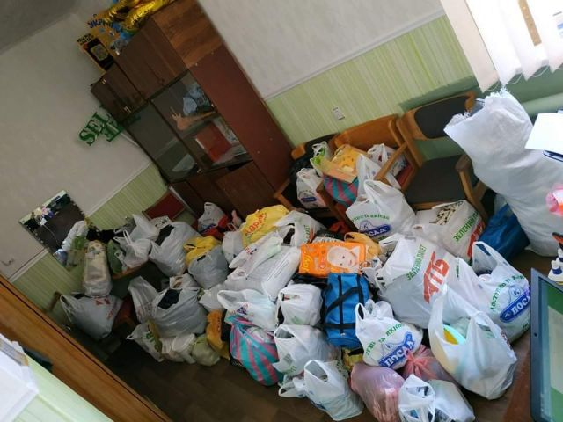
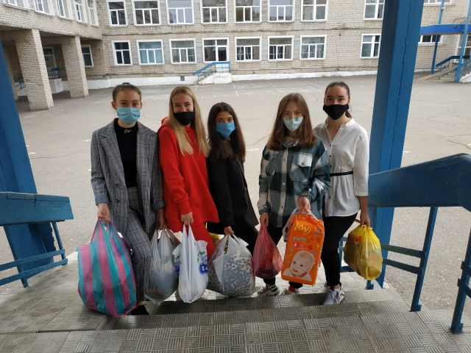
Акція «Допомогти так просто! Головне – щиро цього захотіти!»: збір допомоги для погорільців на Луганщині (одяг, ковдри, постільна білизна, рушники, продукти харчування, засоби гігієни, посуд, ліки, інвентар), співпраця з волонтером Юлією Смагіною (м.Харків)

Slide 11
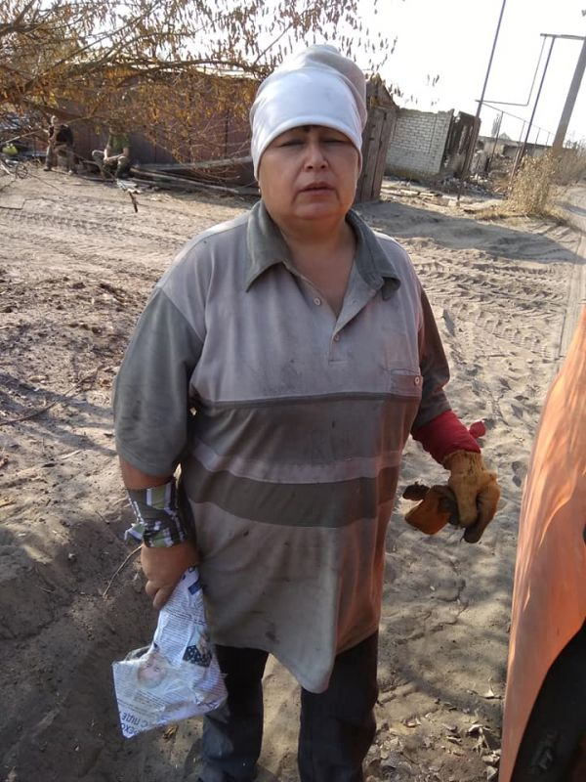
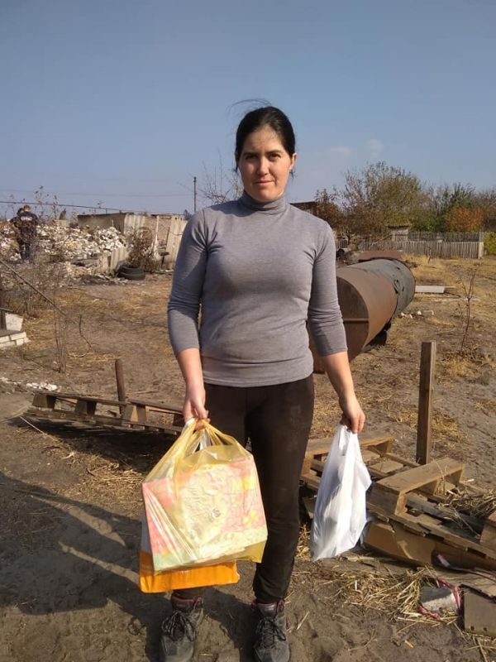
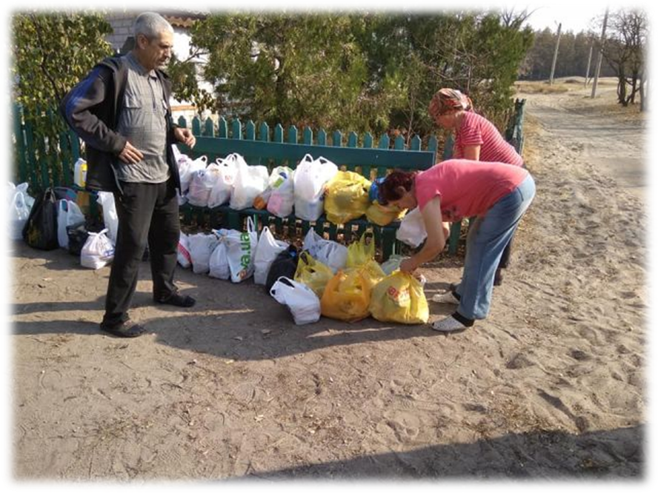
Акція «Допомогти так просто! Головне – щиро цього захотіти!»

Slide 12
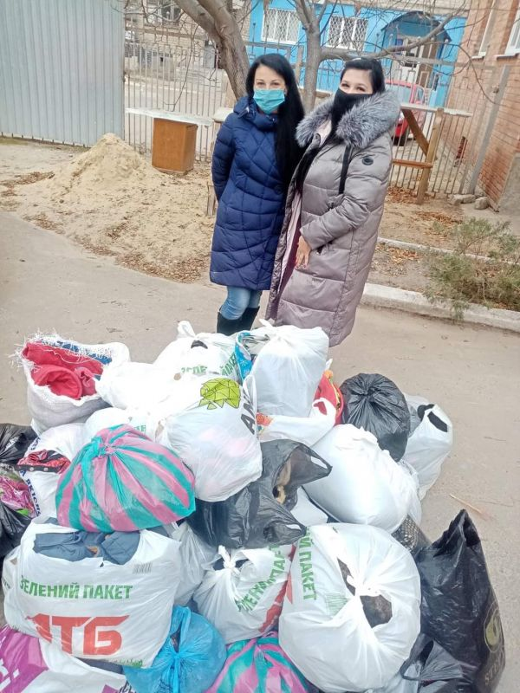
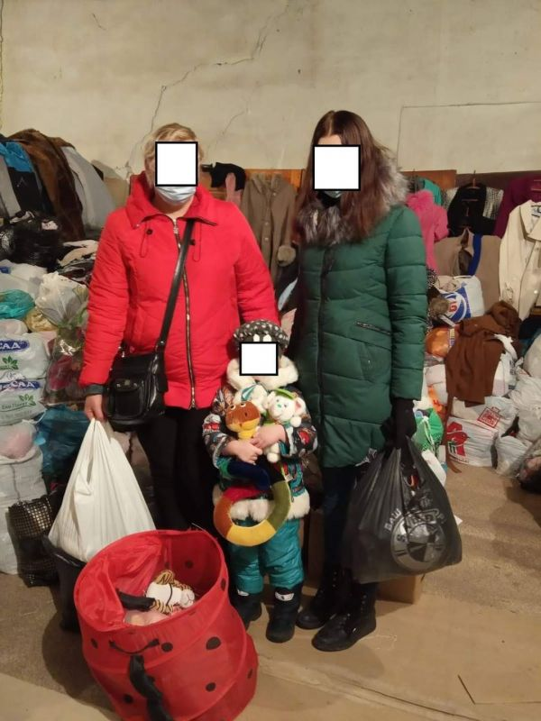
Акція «Допоможемо разом»: збір теплих речей для сімей Ізюмської громади, які опинилися у складних життєвих обставинах, співпраця з Ізюмським міським центром соціальних служб для сім’ї, дітей та молоді

Slide 13
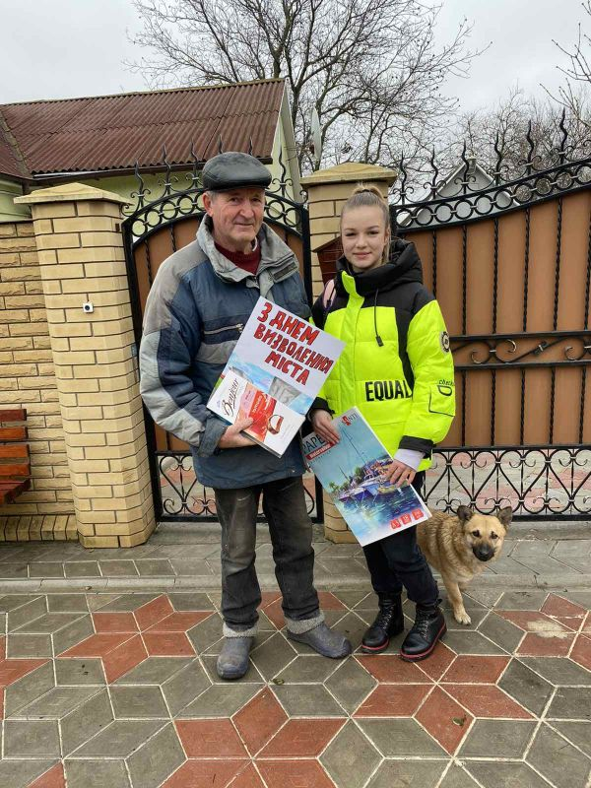
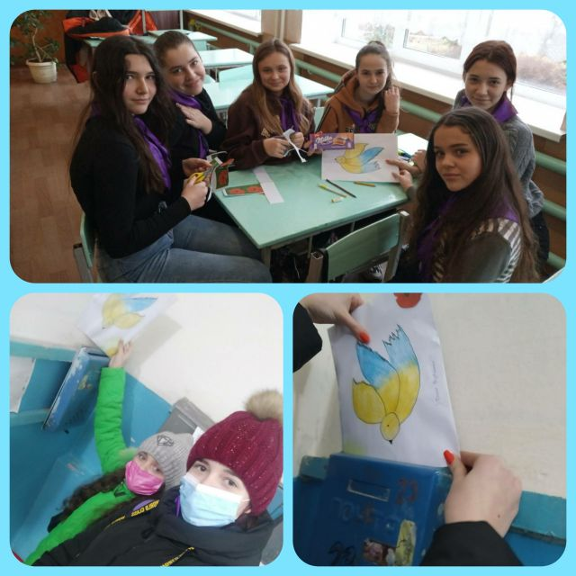
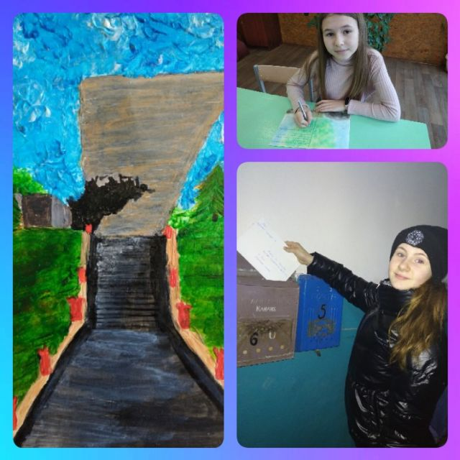
Акція «Вдячні нащадки пам’ятають: привітання людей похилого віку з нагоди річниці визволення м.Ізюм від нацистських загарбників

Slide 14
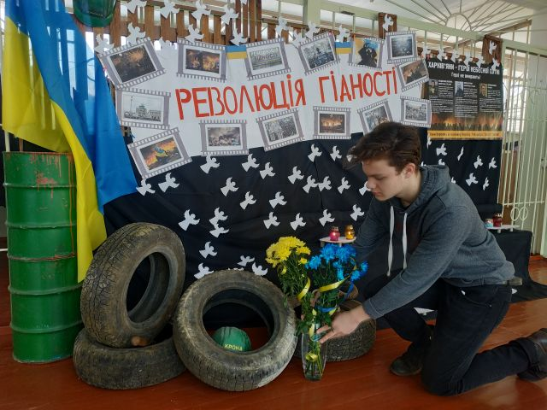
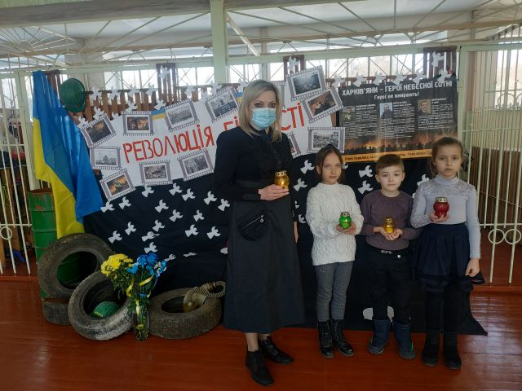
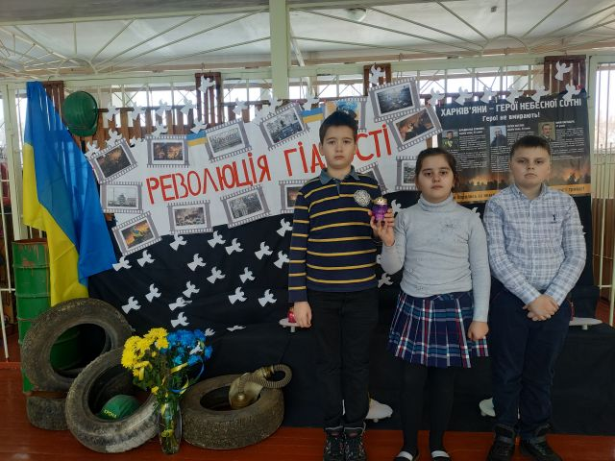
Акція з нагоди вшанування Героїв Небесної Сотні «Ангели пам’яті»: створення інсталяції, покладання квітів, запалення лампадок

Slide 15
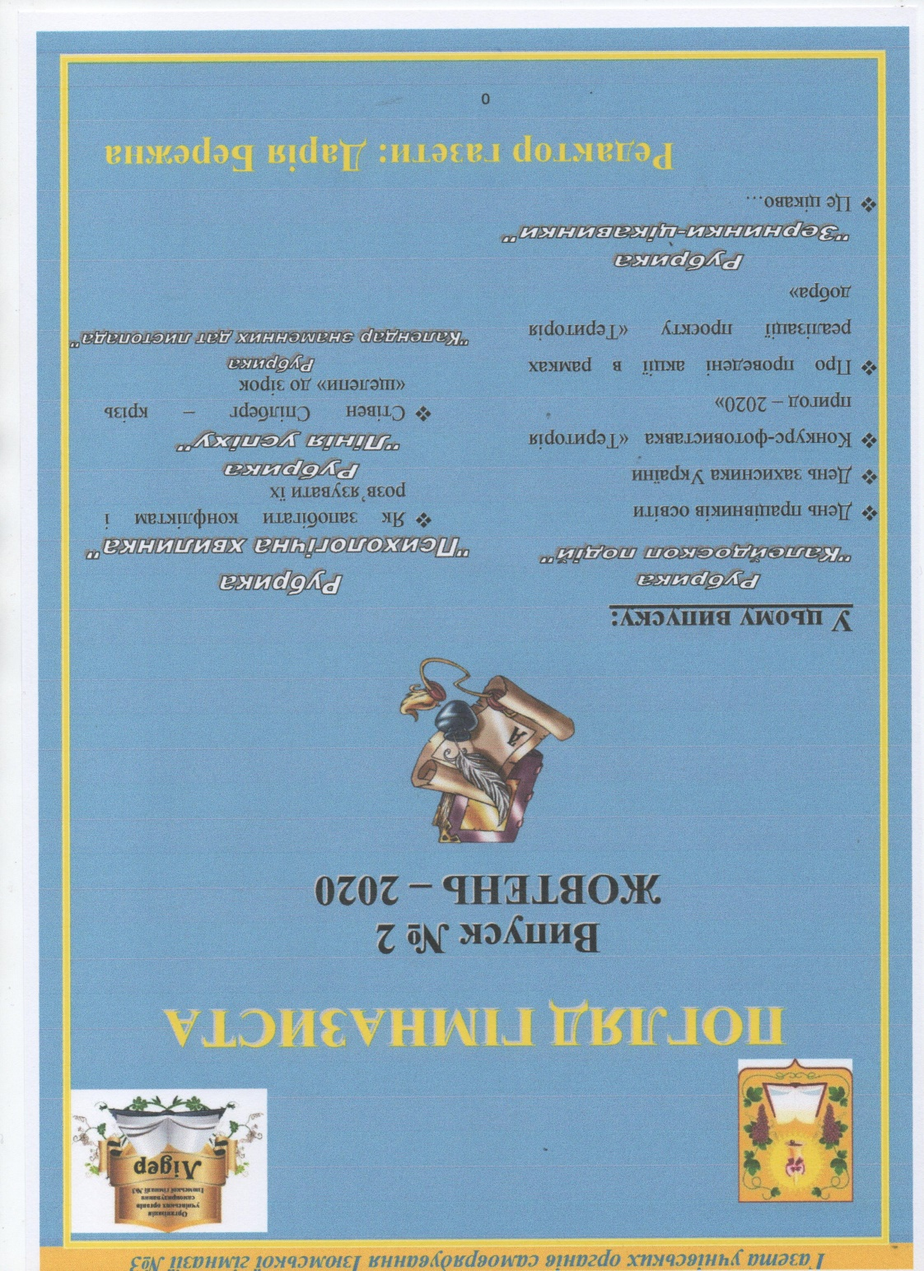
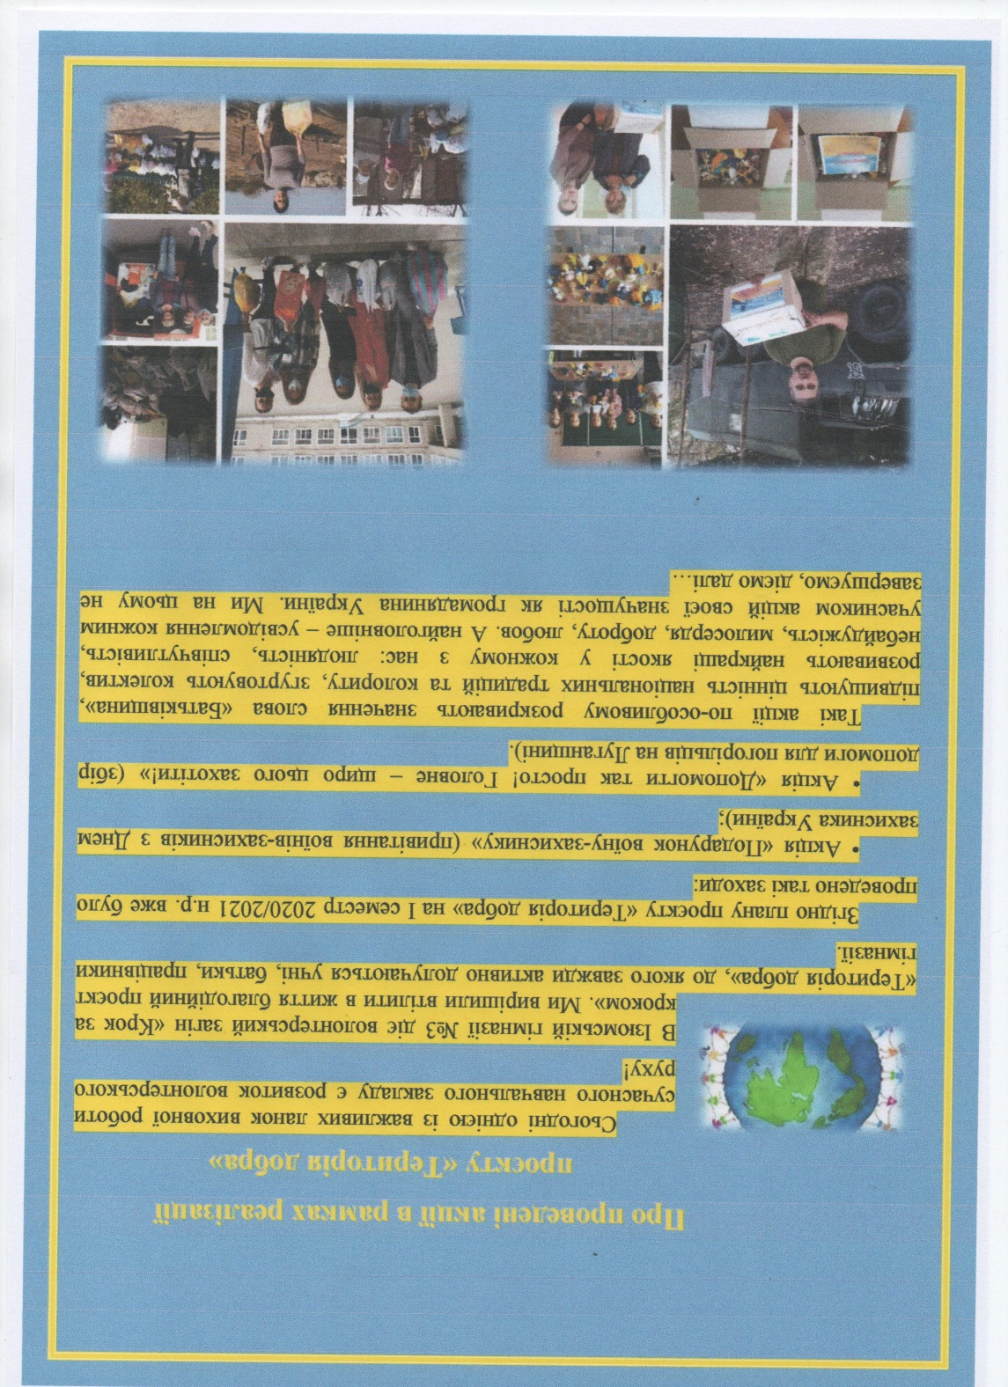
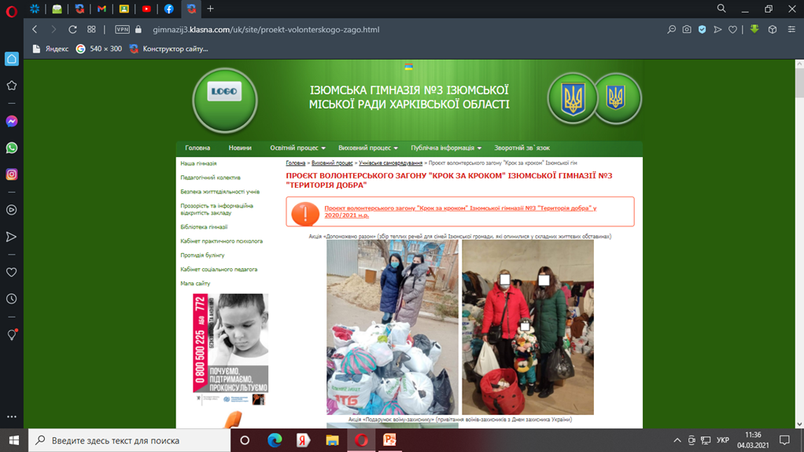
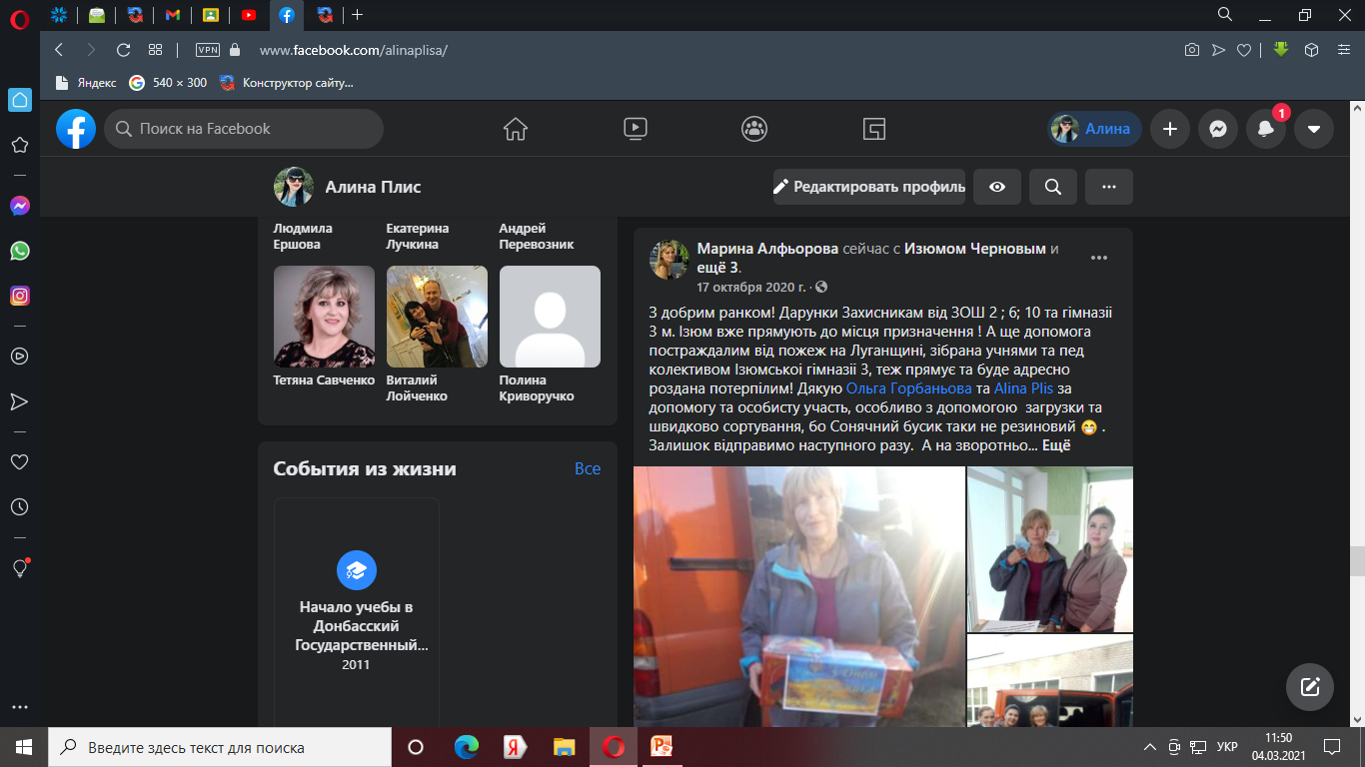
Висвітлення діяльності волонтерського загону “Крок за кроком”:
Інформація про діяльність волонтерського загону «Крок за крок» висвітлена на сайті Ізюмської гімназії №3 http://gimnazij3.klasna.com/uk/site/index.html, на сторінках газети учнівського самоврядування Вищої учнівської ради «Лідер» «Погляд гімназиста» та у соціальній мережі Facebook.

Slide 16
Користь добрих справ доведена самим життям. Цей досвід дозволяє не просто закріпити свої знання про Україну в минулому та сучасності, але і по-особливому розкриває значення слова «Батьківщина», підвищує цінність національних традицій та колориту, згуртовує колектив, розвиває найкращі якості у кожному з нас: людяність, співчутливість, небайдужість, милосердя, доброту, любов.
Ми на цьому не завершуємо, діємо далі…

Slide 17
Дякуємо за увагу!

